Slide 1
电子技术
“第8章”讲义
中山大学物理学院

Slide 2


8.负反馈放大器
第八章 目录
内容简介
8.1 反馈的基本概念
8.2 负反馈的四种组态
8.3 负反馈对放大电路性能的影响
8.4 负反馈放大电路的计算
Home

Slide 3
8.放大电路中的反馈
内容简介
本章主要讲述反馈的基本概念、负反馈放大电路的方框图和一般表达式、负反馈放大电路的组态及其判别方法、深度负反馈放大倍数的估算方法、负反馈对放大电路性能的影响等。重点掌握负反馈放大电路组态的判别方法、正确理解深度负反馈条件下放大倍数的含义及估算方法，了解负反馈对放大电路性能的影响，并能根据需要正确引入合适的交流负反馈。
Home

Slide 4
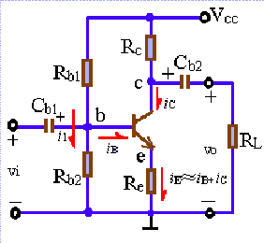
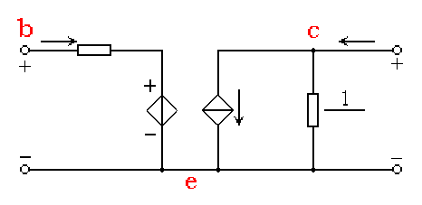
8.1 反馈的基本概念
1
8.1.1 反馈的定义
I_{b}
h_{ie}
i_{c}
v_{be}
h_{re}v_{ce}
h_{fe}i_{b}
v_{ce}
h_{oe}
内部反馈
外部反馈
将电子系统的输出量（输出电压或输出电流），通过一定的电路形式，部分或全部作用到输入回路，以影响其输入量（输入电压或输入电流）的过程，称之为反馈。
Next
Home

Slide 5
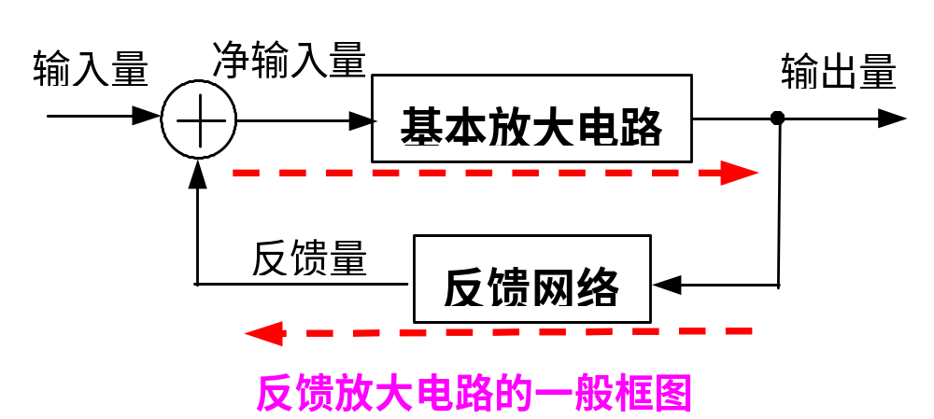
8.1 反馈的基本概念
2
（1）反馈放大电路的一般框图
正反馈与负反馈
（2）反馈的基本类型
交流反馈与直流反馈
按组态分类
Back
Next
Home

Slide 6
8.1 反馈的基本概念
3
（3）按输出端取样对象分类
电压反馈：反馈信号的取样对象是输出电压，特点是反馈信号与输出电压成正比关系。
电流反馈：反馈信号的取样对象是输出电流，特点是反馈信号与输出电流成正比关系。
+U_{CC}
R_{c}
R_{b2} C₂
+
C₁ U_{B}
+ U_{E} R_{L} U_{o}
R_{s}
+ U_{i} R_{b1} R_{e}
U_{s} - C_{e} -
-
+U_{CC}
R_{c}
电流反馈
至输入回路
电压反馈
至输入回路 C +
R_{e} R_{L} U_{o}
-
+U_{CC}
R_{c}
电压反馈 C
至输入回路 +
电流反馈 R_{L} U_{o}
至输入回路
R_{e}
-
判断方法：
a.设输出电压为0，若反馈仍存在说明是电流反馈，否则是电压反馈。
b.依电路结构判断。反馈端与输出端不为三极管同一极，为电流反馈；电压反馈则是反馈端与输出端为三极管的同一极。
Back
Next
Home

Slide 7
8.1 反馈的基本概念
4
（4）按输入端接入方式分类
串联反馈：反馈信号以电压形式串接在输入回路中，以电压形式叠加在输入回路中，决定净输入电压信号。
并联反馈：反馈信号以并联的方式连接在输入回路中，以电流形式在输入端叠加决定净输入电流信号。
U_{CC}
I_{f} 并联反馈 R_{c}
接输出回路
I_{i}
R_{f}
串联反馈
R_{s} I'_{i} U'_{i}
U_{i} 接输出回路
U_{s} R_{f} U_{f}
Back
Next
Home

Slide 8
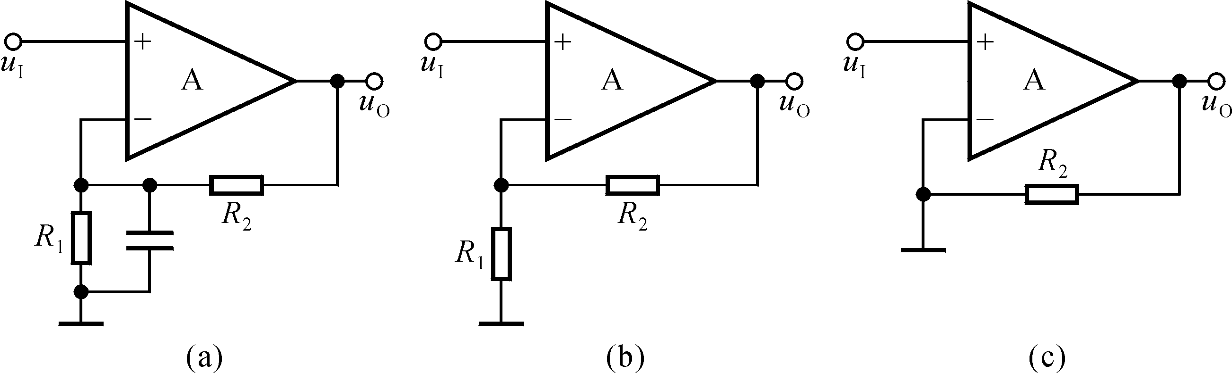
8.1 反馈的基本概念
5
8.1.2 反馈的判别
（1）直流反馈与交流反馈以及有无反馈的判别
有无反馈的判别：是否存在反馈通路。
Back
Next
Home

Slide 9
8.1 反馈的基本概念
6
直流反馈与交流反馈的判别
Back
Next
Home

Slide 10
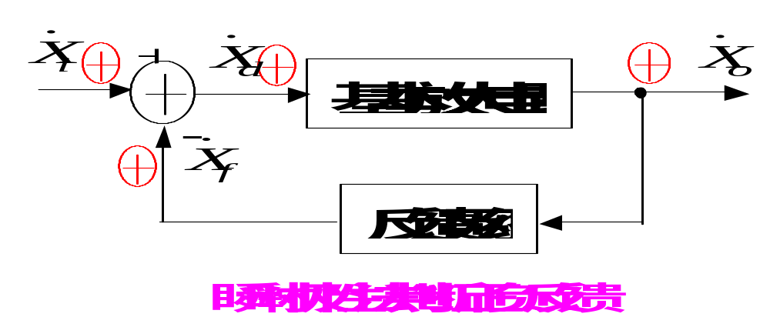


8.1 反馈的基本概念
7
（2）反馈极性的判别：
瞬时极性法。
（瞬时极性图解）
使 ↑，则为正反馈；
使 ↓，则为负反馈。
Back
Next
Home

Slide 11
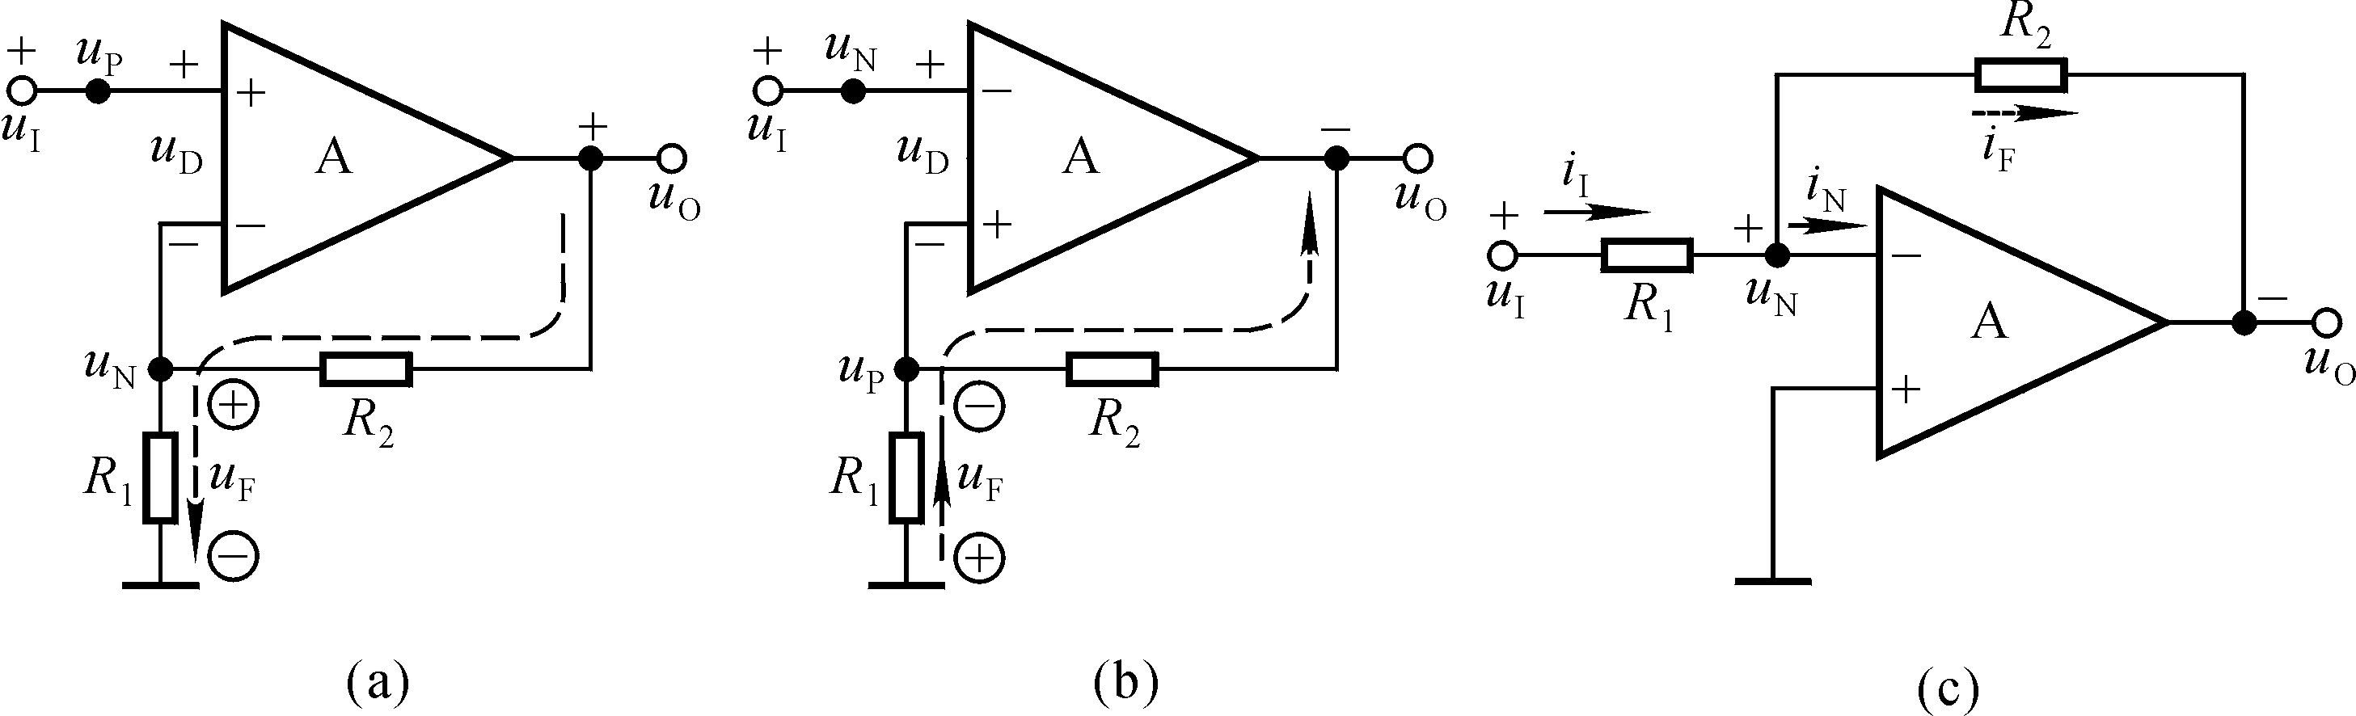
图3 反馈极性的判断
8.1 反馈的基本概念
8
Back
Next
Home

Slide 12
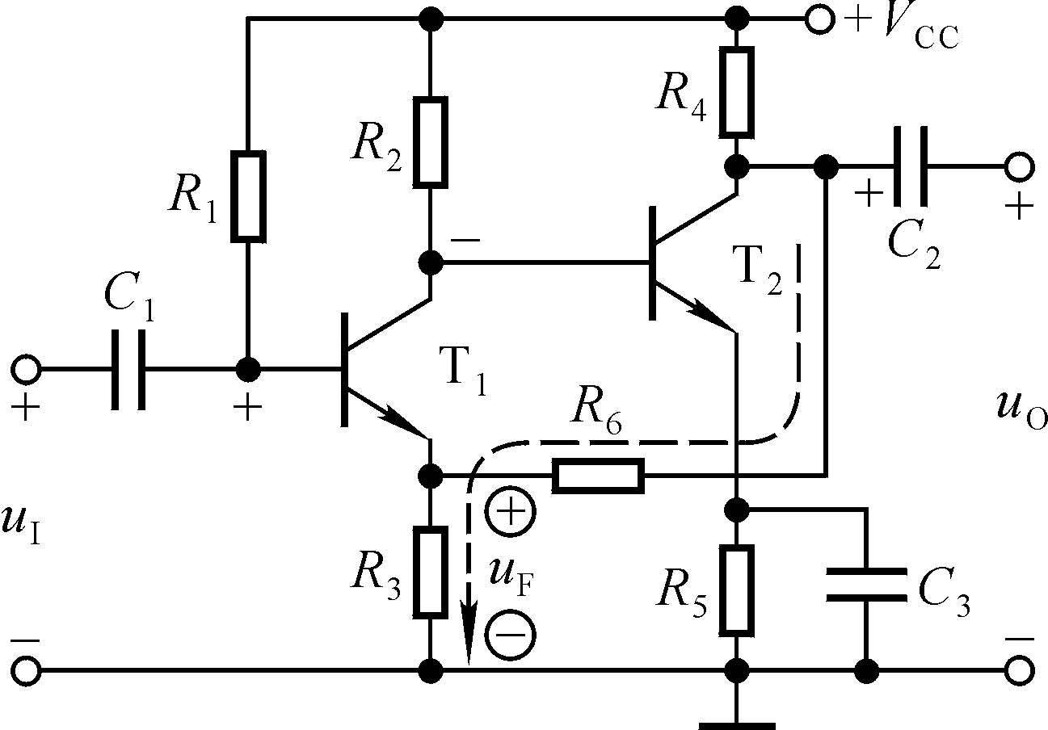
图4 vvv
分立元件放大电路反馈极性的判断
8.1 反馈的基本概念
9
Back
Next
Home

Slide 13
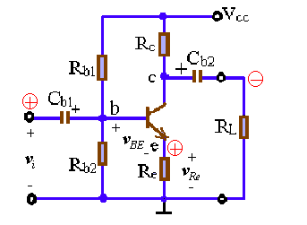
8.1 反馈的基本概念
10
例：在下列电路中，是否存在反馈？若存在，是正反馈还是负反馈？是交流反馈还是直流反馈？
解：存在反馈通路（电阻R_{e}），所以存在反馈；R_{e} 既存在于交流通路，也存在于直流通路，所以既有交流反馈，也有直流反馈；从图示瞬时极性可以看出，v_{Re} 使v_{BE} 减小，所以为负反馈。
Back
Next
Home

Slide 14
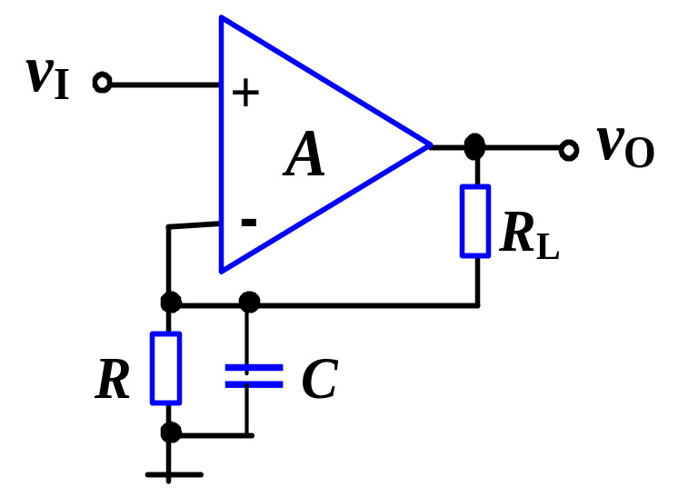
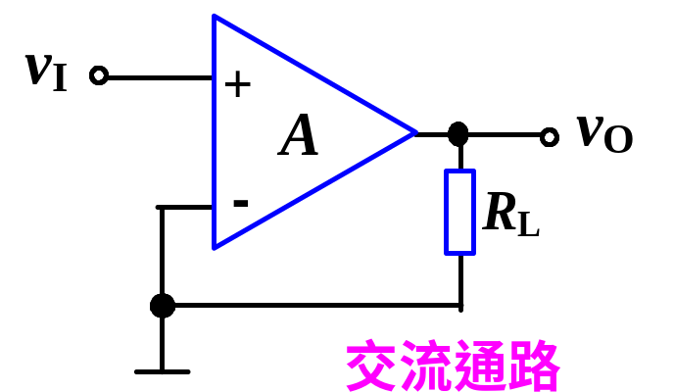
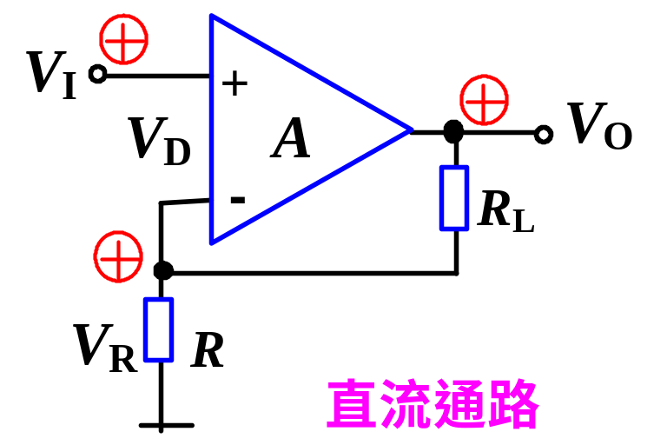
8.1 反馈的基本概念
11
解：交流通路中不存在反馈通路，所以不存在交流反馈。
直流通路中存在反馈通路（反馈电阻R ），所以存在直流反馈；V_{R} 使V_{D} 减小，所以为负反馈。
Back
Home

Slide 15
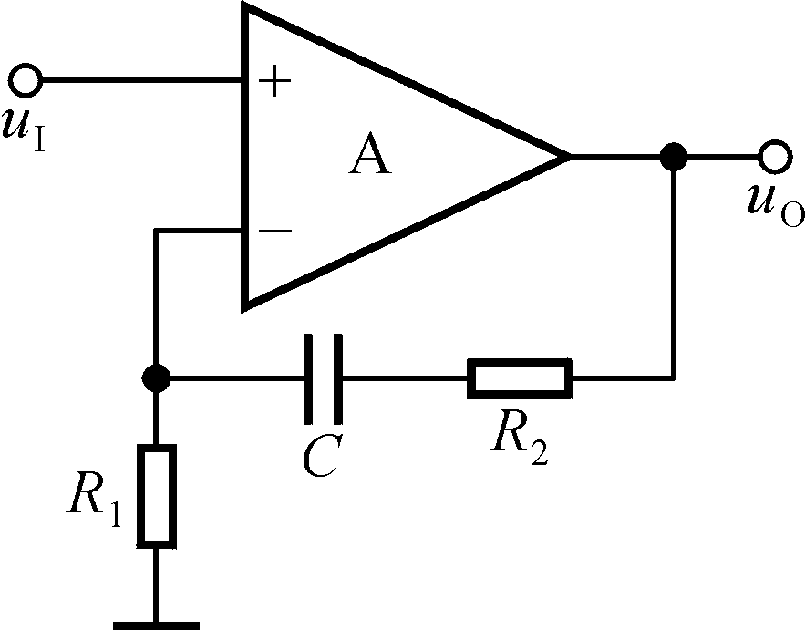
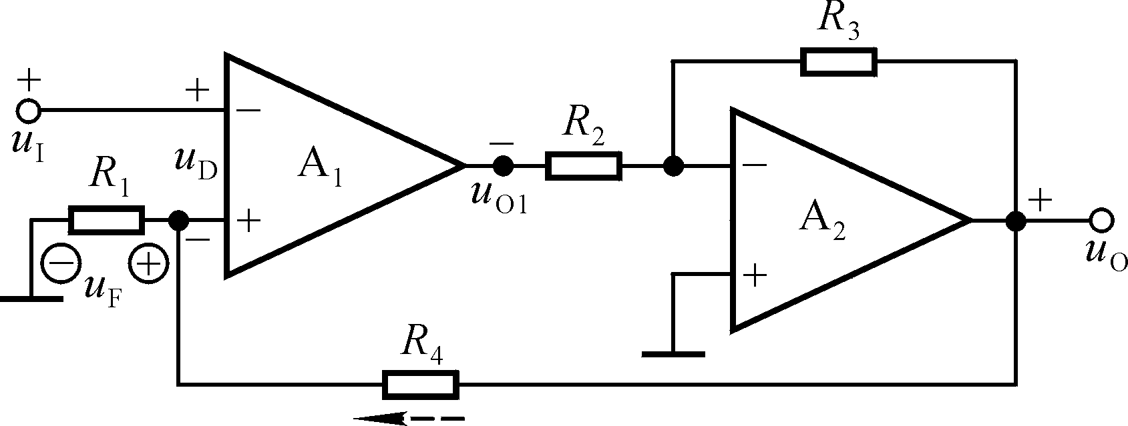
图6
8.1 反馈的基本概念
12
例6判别有无反馈,如有是直流反馈与交流反馈，是正反馈还是府负反馈？
Back
Next
Home

Slide 16
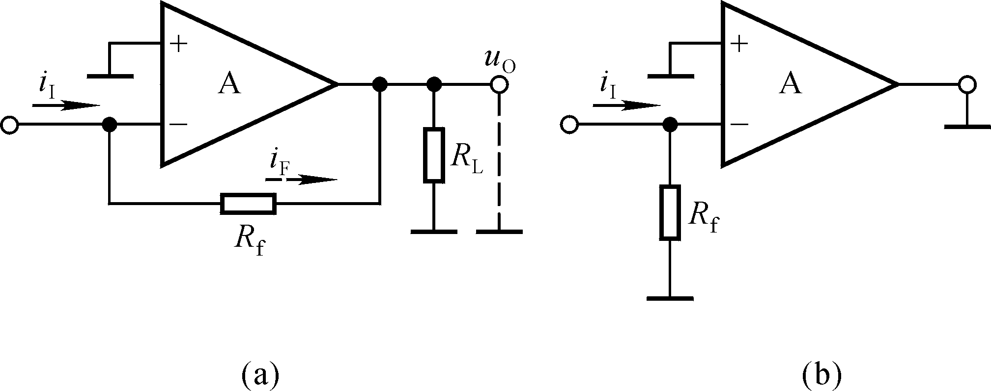
8.1 反馈的基本概念
13
（3）反馈组态的判别：
一、电压/电流负反馈的判断
Back
Next
Home

Slide 17
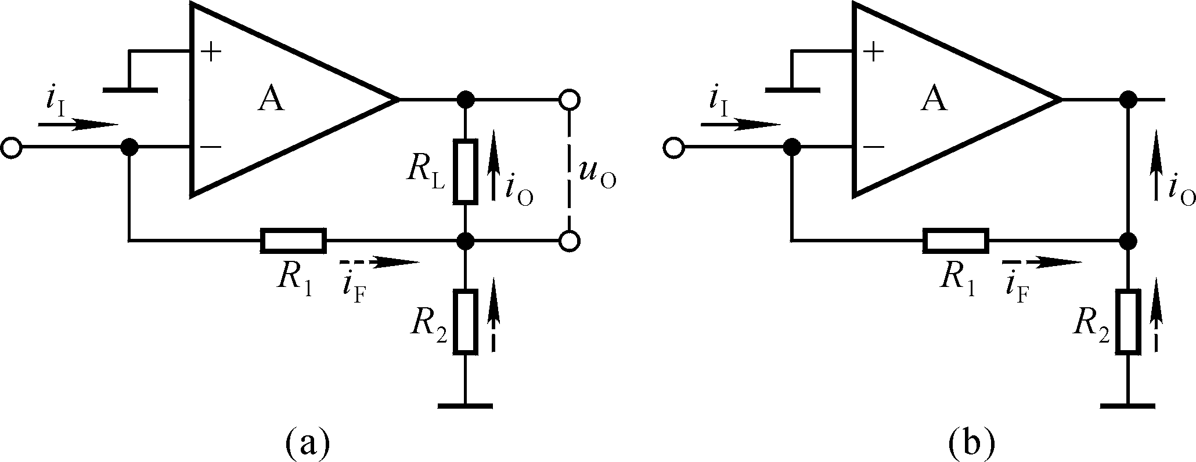
图6.2.7 电压反馈与电流反馈的判断（二）
8.1 反馈的基本概念
14
Back
Next
Home

Slide 18
8.1 反馈的基本概念
15
二、串联/并联反馈的判断
串联反馈：
反馈信号为电压，与输入电压求差获得净输入量。
图6.2.2; 6.2.3(b)
并联反馈：
反馈信号为电流，与输入电流求差获得净输入量。
图6.2.4;6.2.5
Back
Next
Home

Slide 19

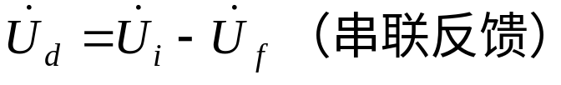
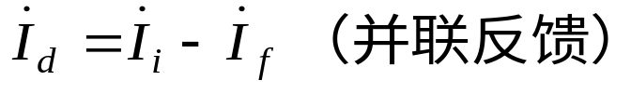

8.1 反馈的基本概念
16
若将输出电压 短路，反馈量若取自于输出电压，则反馈量必为0，故可以判断为电压反馈；反馈量若取自于输出电流，则反馈量不为0，故可以判断为电流反馈。
思考题：若将输出电流 开路，如何判断为电压反馈还是电流反馈？
Back
Next
Home

Slide 20
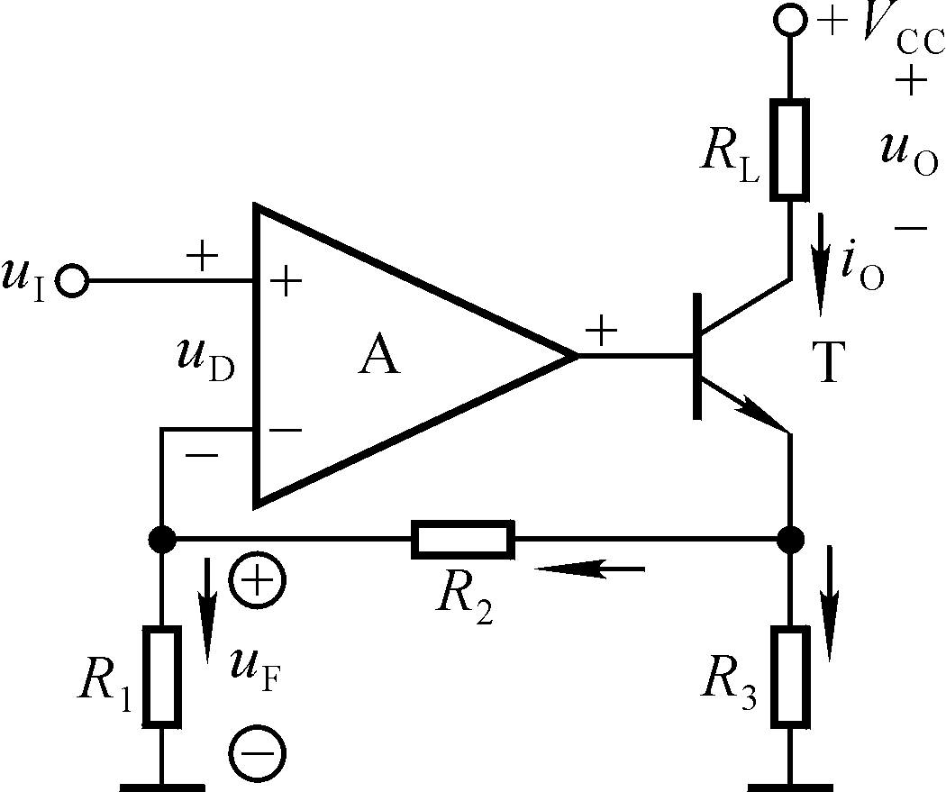
8.1 反馈的基本概念
17
例题 1
Back
Next
Home

Slide 21
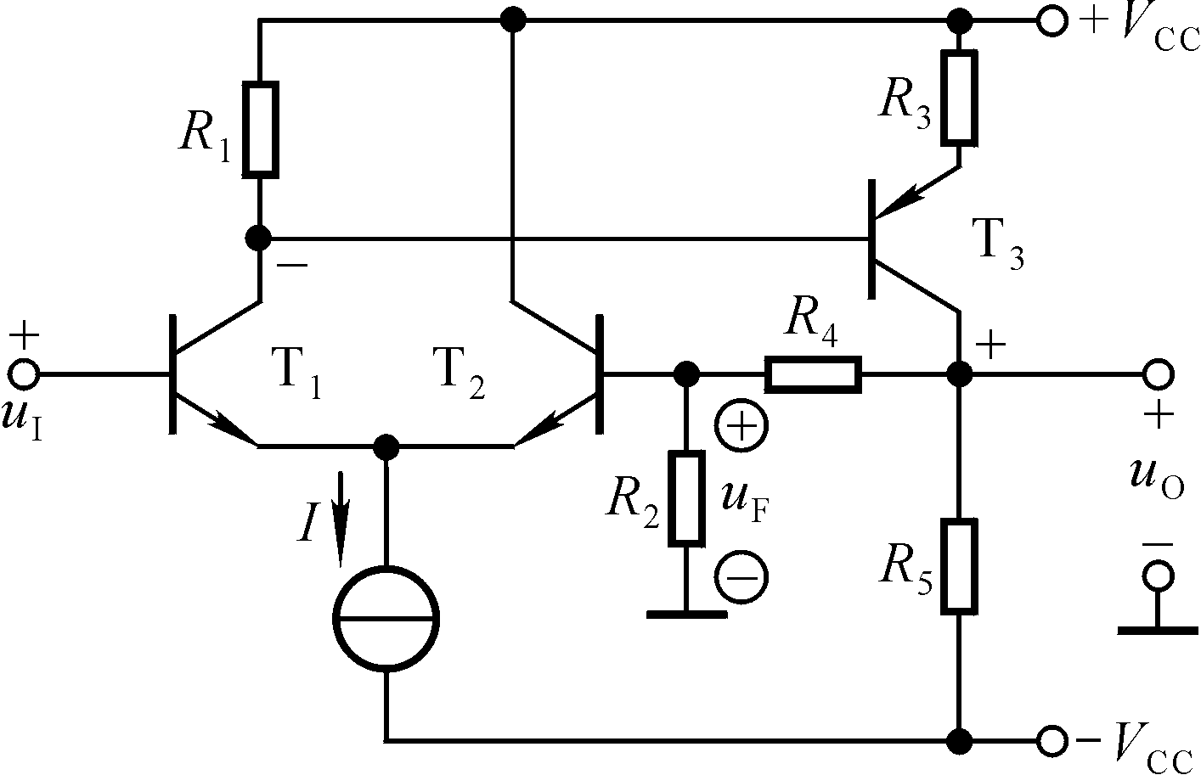
8.1 反馈的基本概念
18
例题2
动画一
动画二
Back
Next
Home

Slide 22
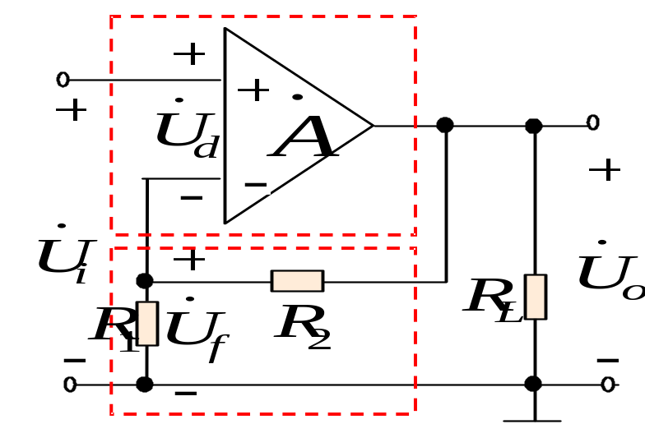
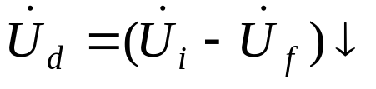
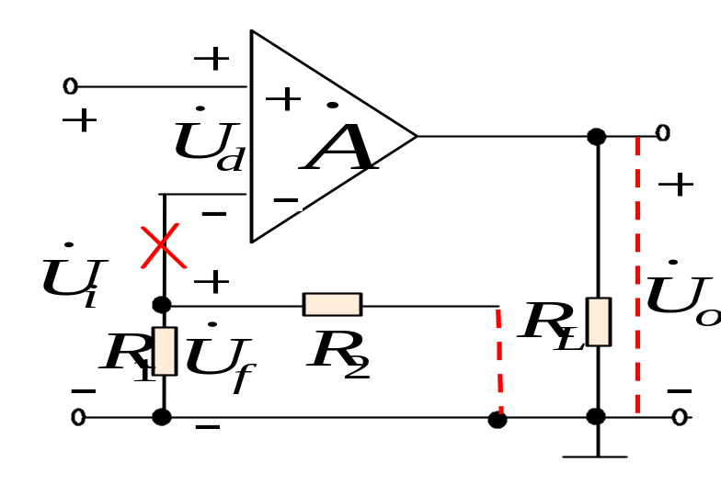
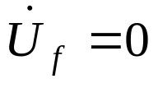
8.1 反馈的基本概念
19
例题A：负反馈放大电路组态的判别
解：据图示瞬时极性：
所以，为串联负反馈。
若将 短路，同时断开输入信号的影响，则：
所以，为电压反馈。
综上所述，该电路为电压串联负反馈。
Back
Next
Home

Slide 23
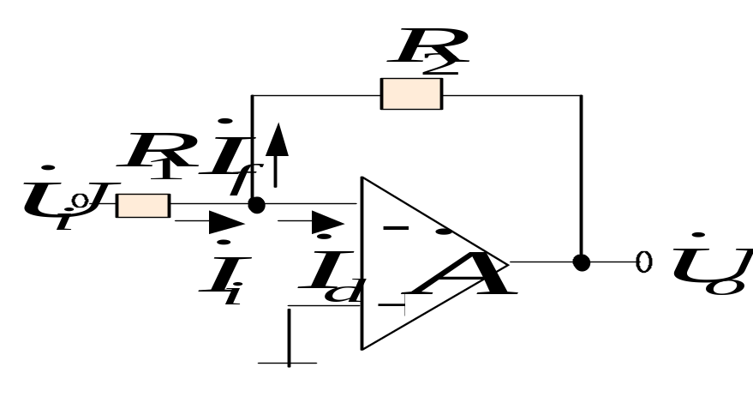
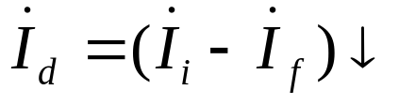
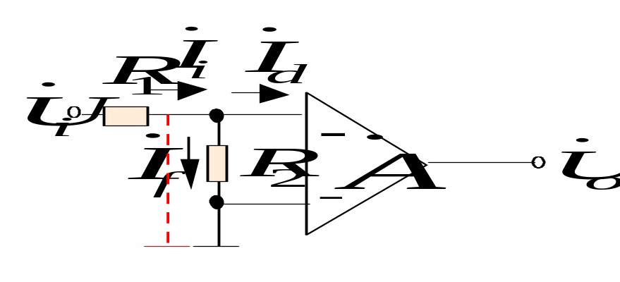
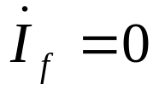
8.1 反馈的基本概念
20
例题B
解：据图示瞬时极性：
所以，为并联负反馈。
若将 短路，同时将输入信号接地，使输入量对反馈网络的影响，则：
所以，为电压反馈。
综上所述，该电路为电压并联负反馈。
Back
Next
Home

Slide 24
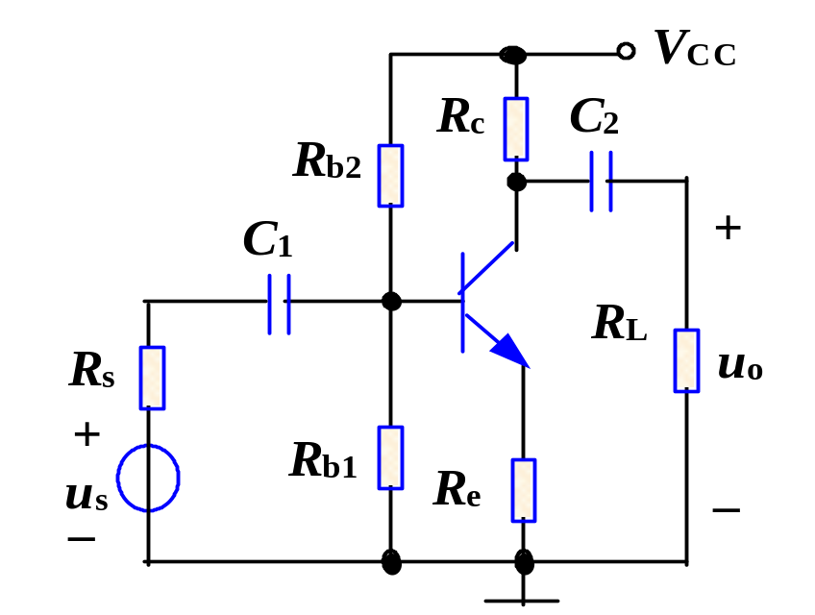
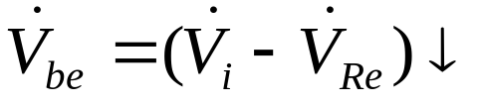
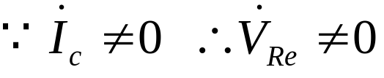
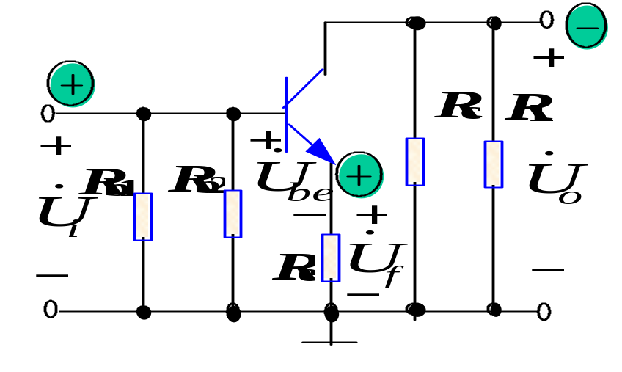

8.1 反馈的基本概念
21
例题C
解：画出交流通路，据图示瞬时极性：
所以，为串联负反馈。
若将 短路，同时断开输入信号的影响，则：
所以，为电流反馈。
综上所述，该电路为电流串联负反馈。
Back
Next
Home

Slide 25
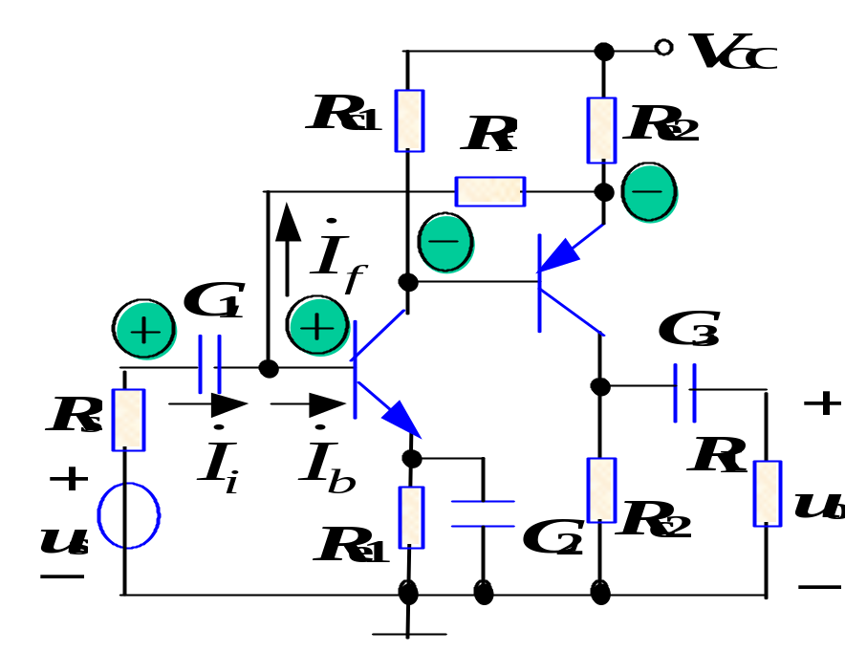
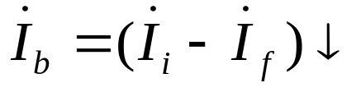

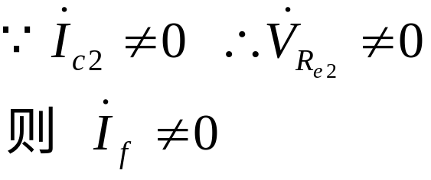
8.1 反馈的基本概念
22
例题D
解：据图示瞬时极性：
所以，为并联负反馈。
若将 短路，同时将输入信号接地，使输入量对反馈网络的影响，则：
所以，为电流反馈。
综上所述，该电路为电流并联负反馈。
反馈组态判断演示一、二
Back
Next
Home

Slide 26
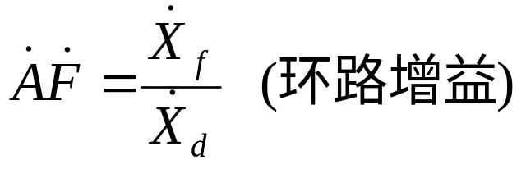
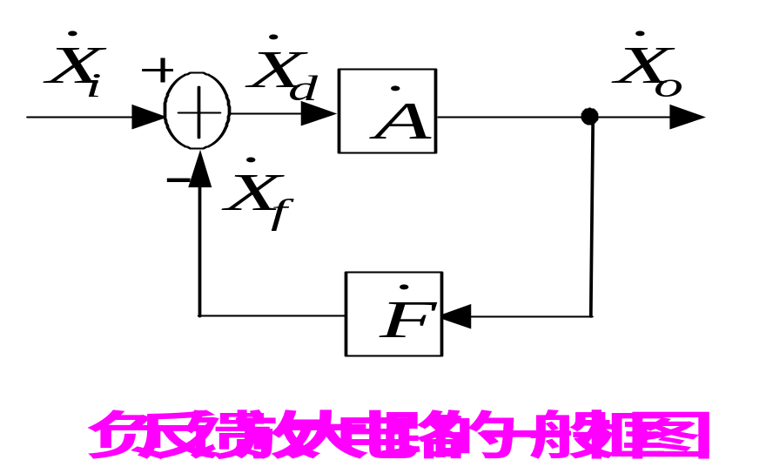
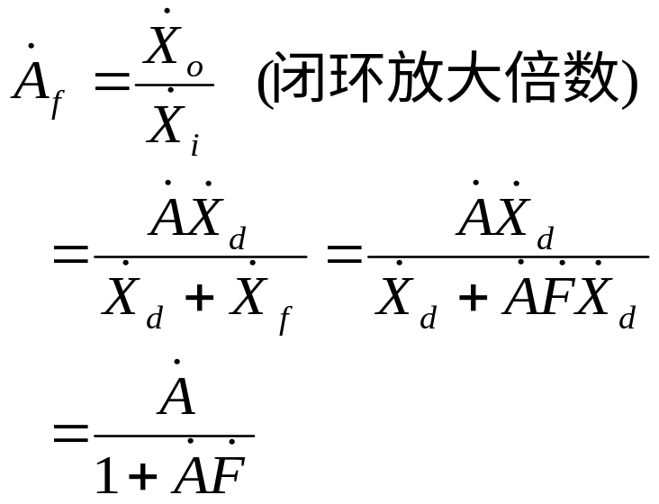
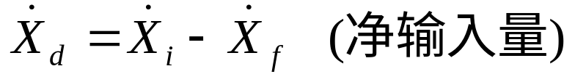
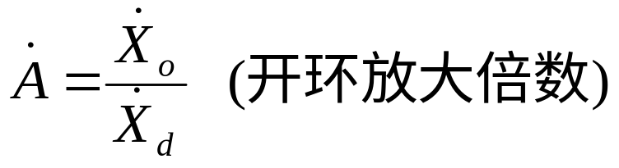
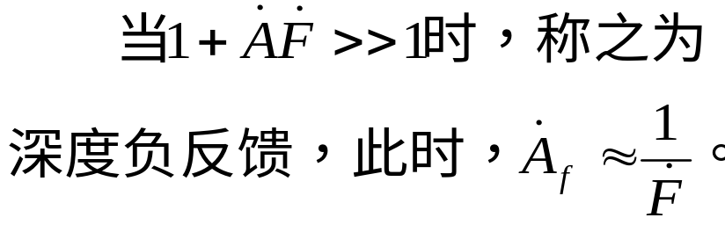
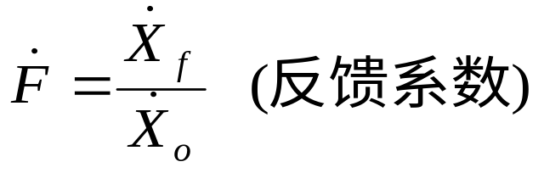
8.2 负反馈的四种组态
1
8.2.1 反馈的一般表达式
Next
Home

Slide 27
8.2 负反馈的四种组态
2
负反馈放大电路的四种组态
从输入端看，反馈量与输入量以电压形式叠加，则为串联反馈；反馈量与输入量以电流形式叠加，则为并联反馈。
从输出端看，反馈量若取自于输出电压，则为电压反馈；反馈量若取自于输出电流，则为电流反馈。
电压串联负反馈电路
电流串联负反馈电路
电压并联负反馈电路
电流并联负反馈电路
Next
Home

Slide 28
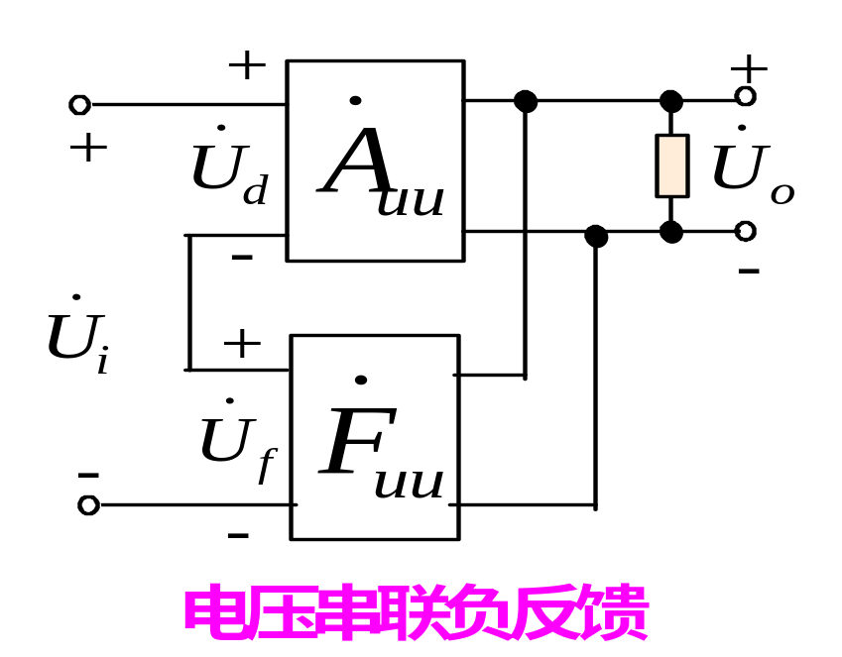
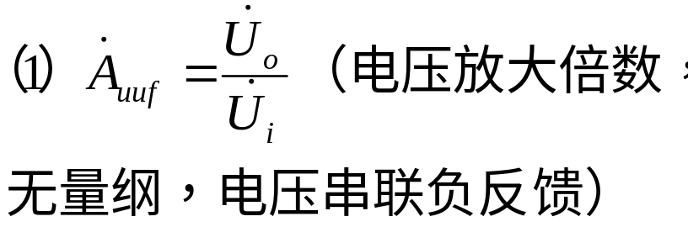
8.2 负反馈的四种组态
3
四种组态电路的方块图
Back
Next
Home

Slide 29
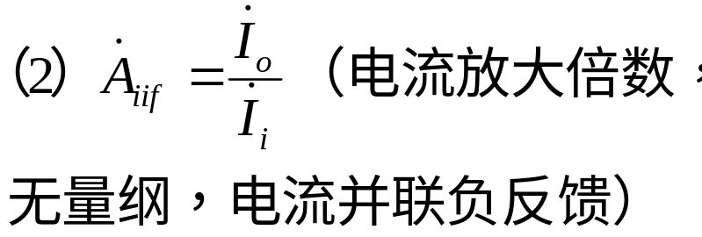
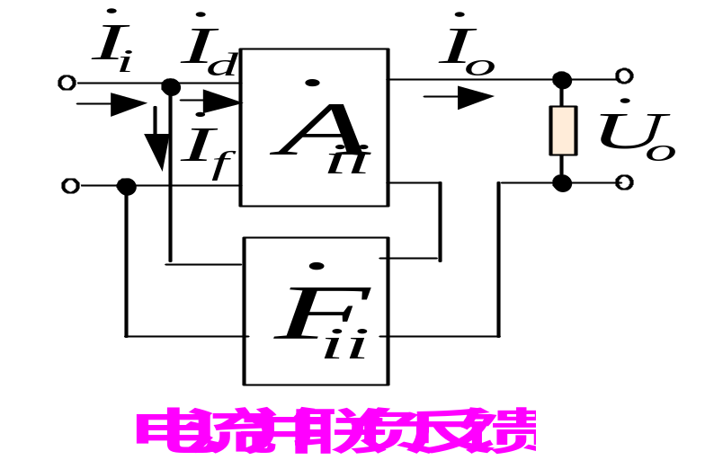
8.2 负反馈的四种组态
4
Back
Next
Home

Slide 30
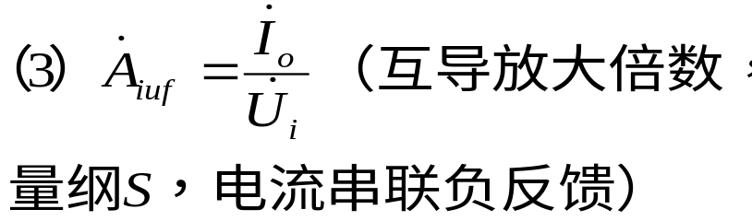
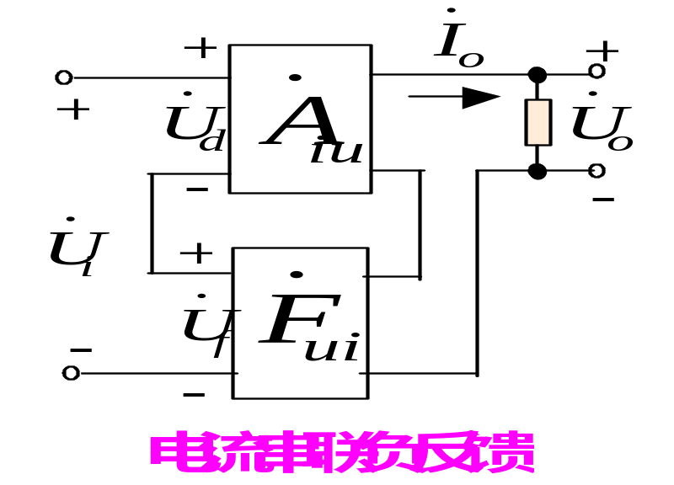
8.2 负反馈的四种组态
5
Back
Next
Home

Slide 31
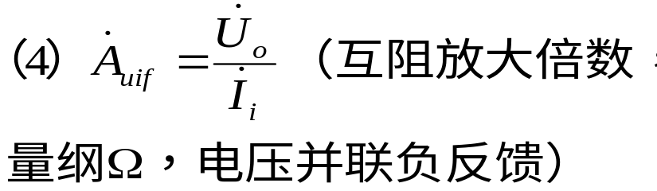

8.2 负反馈的四种组态
6
Back
Next
Home

Slide 32
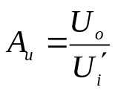
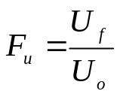

8.2 负反馈的四种组态
7
8.2.2 电压串联负反馈电路
+U_{CC}
R_{b1} R_{c1} R_{b22} R_{c2}
C₂ C₃
+ U_{o}
T₁ T₂
+ C₁
C₄
U_{i} R_{e1} R_{b21} R_{e2}
- -
R_{f}
+ +
U'_{i}
R_{s} -
U_{i}
U_{s} +
- U_{f}
-
基 本
放大电路
+
R_{L} U_{o}
-
R_{f}
R_{e1}
R_{L}
U_{o}
U_{f}
U'_{i}
U_{o}
Back
Next
Home

Slide 33



8.2 负反馈的四种组态
8
8.2.3 电流串联负反馈电路
4 +U_{CC}
I_{o} R_{c}
R_{b2} 3
1 I_{c}
U_{be} T
R_{f} U_{f}
U_{i} R_{b1}
R_{e} C₂
2
1 3
+ + +
R_{s} U'_{i} I_{o} U_{o}
U_{i} - -
U_{s} 4
- I_{e}
2 +
U_{f} I₀=-I_{c}
- I_{c}≈I_{e}
基 本
放大电路
C₁
F_{r} R_{f}
β
I_{o}
U_{f}
U’_{i}
I_{b}
I_{o}
Next
Home

Slide 34



8.2 负反馈的四种组态
9
8.2.4 电压并联负反馈电路
+U_{CC}
R_{c}
R_{f} (–) 3
U₀
1 (+) C₁ I_{f} C₂
T
I_{b} R_{L}
I_{i}
R_{e} C₃
2 4
I_{i} 1 I_{b} 3
+ U_{o}
R_{s} U_{i} I_{f} R'_{L}
-
U_{s} 4
2
R'_{L}=R_{c}//R_{L}
基 本
放大电路
R_{f}
Back
Next
Home

Slide 35



8.2 负反馈的四种组态
10
8.2.5 电流并联负反馈电路
+U_{CC}
R_{c1} I_{c2} R_{c2}
C₂
I_{i} C₁ I_{b1}
(+) R_{f} I_{e2}
I_{f} U_{e2}
U_{i} (-) U_{o}
R_{e1} R_{e2}
C₃
I_{i} I_{b1}
R_{s} + I_{f} +
U_{i} I_{o} U_{o}
U_{s} – –
I_{c2}
R_{f}
R_{e2} I_{o}=-I_{c2}
I_{e2}≈I_{c2}
基 本
放大电路
Back
Next
Home

Slide 36

8.2 负反馈的四种组态
11
Back
Home

Slide 37





8.3 负反馈对放大电路性能的影响
1
8.3.1 提高放大倍数的稳定性
即闭环增益相对变化量比开环减小了1+AF倍。
另一方面，在深度负反馈条件下：
即闭环增益只取决于反馈网络。当反馈网络由稳定的线性元件组成时，闭环增益将有很高的稳定性。
Next
Home

Slide 38

消除ib失真的方法
8.3 负反馈对放大电路性能的影响
2
8.3.2 减小非线性失真
Back
Next
Home

Slide 39


8.3 负反馈对放大电路性能的影响
3
8.3.3 对输入电阻的影响
串联反馈使输入电阻增大
Back
Next
Home

Slide 40



图8.5.2 Rb在反馈环之外时串联负反馈电路的方框图
8.3 负反馈对放大电路性能的影响
4
并联反馈使输入电阻减小
Back
Next
Home

Slide 41



8.3 负反馈对放大电路性能的影响
5
8.3.4 对输出电阻的影响
电压反馈使输出电阻减小
Back
Next
Home

Slide 42




8.3 负反馈对放大电路性能的影响
6
电流反馈使输出电阻增大
Back
Next
Home

Slide 43




8.3 负反馈对放大电路性能的影响
7
展宽频带
开环幅频响应
上限频率扩展1+AF倍
闭环幅频响应
下限频率降低1+AF倍
Back
Next
Home

Slide 44
8.3 负反馈对放大电路性能的影响
8
8.3.5 引入负反馈的一般原则
要稳定直流量 —— 引入直流负反馈
要稳定交流量 —— 引入交流负反馈
要稳定输出电压，降低输出电阻 —— 引入电压负反馈
要稳定输出电流，增加输出电阻 —— 引入电流负反馈
要增大输入电阻，减小信号源内阻上的压降（信号源为电压源） —— 引入串联负反馈
要减小输入电阻，减小信号源内阻上的分流（信号源为电流源） —— 引入并联负反馈
要进行信号变换时 —— 引入合适组态的负反馈
Back
Next
Home

Slide 45
8.3 负反馈对放大电路性能的影响
9
例：选择负反馈放大电路的组态，填入空格内。
1. 某测量仪表，要求 r_{i} 高，输出电压稳定，应选用 。
2. 为获得一个电压控制电流源，应选用 。
3. 为获得一个电流控制电流源，应选用 。
4. 为了充分提高负反馈的效果，当信号源为高内阻的电流信号源，又要求放大电路的输出电压稳定，应选用 。
解：1. 电压串联负反馈
2. 电流串联负反馈
3. 电流并联负反馈
4. 电压并联负反馈
Back
Next
Home

Slide 46

8.3 负反馈对放大电路性能的影响
10
例
Back
Next
Home

Slide 47


8.3 负反馈对放大电路性能的影响
11
例：根据下列要求，正确连接下列电路。
1. 减小放大电路从信号源索取的电流并增强带负载能力；
2.将输入电流 i_{I} 转换成与之成稳定线性关系的输出电流i_{O}；
3.将输入电流 i_{I} 转换成稳定的输出u_{O。}
1. 电压串
联负反馈
2. 电流并
联负反馈
3. 电压并
联负反馈
Back
Home

Slide 48







8.3 负反馈对放大电路性能的影响
12
负反馈放大电路自激振荡的原因和条件
自激振荡现象
在不加任何输入信号的情况下，放大电路仍会产生一定频率的信号输出。
产生原因
在高频区或低频区产生的附加相移达到180°，使中频区的负反馈在高频区或低频区变成了正反馈，当满足了一定的幅值条件时，便产生自激振荡。
Back
Home

Slide 49
8.4 负反馈放大电路的计算
1
一般计算方法
AF<0, 正反馈
AF=-1, 自激振荡
Next
Home

Slide 50

8.4 负反馈放大电路的计算
2
估算方法
分离出反馈网络
求出反馈系数
求不同组态的电压放大倍数
估算深度负反馈电路的放大倍数
Next
Home

Slide 51


8.4 负反馈放大电路的计算
3
8.4.1 深度负反馈放大电路的近似估算
输入量 净输入 输出量
X_{i} + X'_{i} X_{o}
基本放大电路A
X_{f} -
反馈量
此式表明，闭环放大倍数只与反馈系数有关，而与基本放大电路的放大倍数无关。估算时，只需求出反馈系数F。
反馈网络F
Back
Next
Home

Slide 52



6.4 负反馈放大电路的计算
4
深度负反馈的实质
Back
Next
Home

Slide 53


8.4 负反馈放大电路的计算
5
8.4.2 电压串联负反馈
+U_{CC}
R_{b1} R_{c1} R_{b22} R_{c2}
C₂ C₄
C₁ +U_{o}
T₁ T₂ C₅
R_{f}
C₃
R’_{e1}
R_{e1} R_{b21} R_{e2} C₆
–
R_{f}
+ +
U_{f} R_{e1} U_{o}
– –
Back
Next
Home

Slide 54



8.4 负反馈放大电路的计算
6
8.4.3 电流串联负反馈
+U_{CC}
R_{b1} R_{c1} R_{b22} R_{c2} R_{b32} R_{c3}
C₂ C₃ C₅
C₁ +U_{o}
T₁ T₂ T₃
R_{L}
R_{b11} R_{e1} R_{b21} R_{e2} C₄ R_{b31} R_{e3}
–
R_{f}
R_{f} I_{o}
+
U_{f} R_{e1} R_{e3}
-
Back
Next
Home

Slide 55



8.4 负反馈放大电路的计算
7
8.4.4 电压并联负反馈
+U_{CC}
R_{b1} R_{c1} R_{b22} R_{c2} R_{b32} R_{c3}
C₂ C₃ C₅
+U_{o}
T₁ T₂ T₃
C₁
R_{s} R_{L}
C₄ C₆
R_{b11} R_{e1} R_{b21} R_{e2} R_{b31} R_{c3}
U_{s}
R_{f} C_{f}
I_{f} R_{f}
+
U_{o}
–
Back
Next
Home

Slide 56



8.4 负反馈放大电路的计算
8
8.4.5 电流并联负反馈
+U_{CC}
R_{c1} R_{c2} I_{o}
C₃
I_{i} C₁
R_{f} I_{e2}
R_{s}
I_{f} U_{o}
U_{s} R_{b} R_{e1} C₂ R_{e2}
I_{f} I_{e2}≈-I_{o}
R_{e2}
Back
Next
Home

Slide 57




8.4 负反馈放大电路的计算
9
例：求图示电路的闭环放大倍数。
解：该电路为电压串联负反馈。
断开输入回路与反馈网络的连接，得到反馈网络对输出端的影响。
Back
Home

Slide 58
8.放大电路中的反馈
小 结
本讲主要介绍了以下基本内容：
反馈的基本概念。
反馈的判别和负反馈放大电路组态的判别。
负反馈对放大电路性能的影响。
深度负反馈放大电路的计算。
Home

Slide 59
第8章 练习
思考题
P177: 8-1; 8-2；8-8
作业
P177-178: 8-4; 8-5; 8-6。

Slide 60
The End

